Slide 1
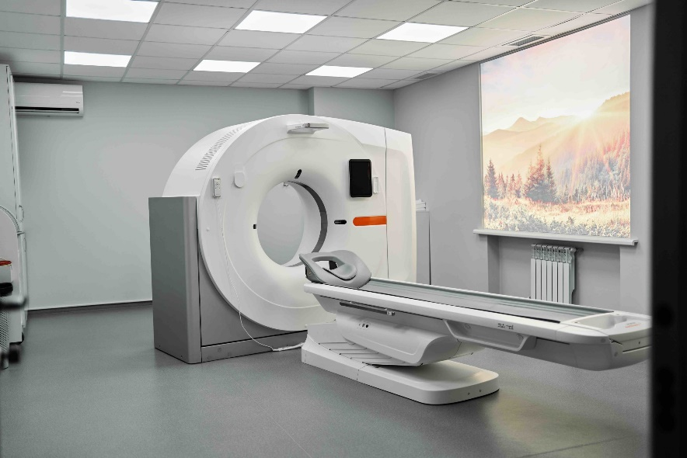
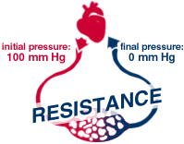
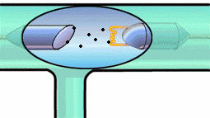
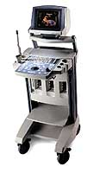
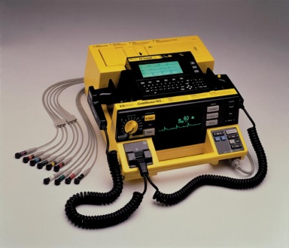
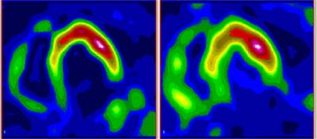
Přednášky z lékařské biofyziky
Lékařské přístroje: Úvod

Slide 2

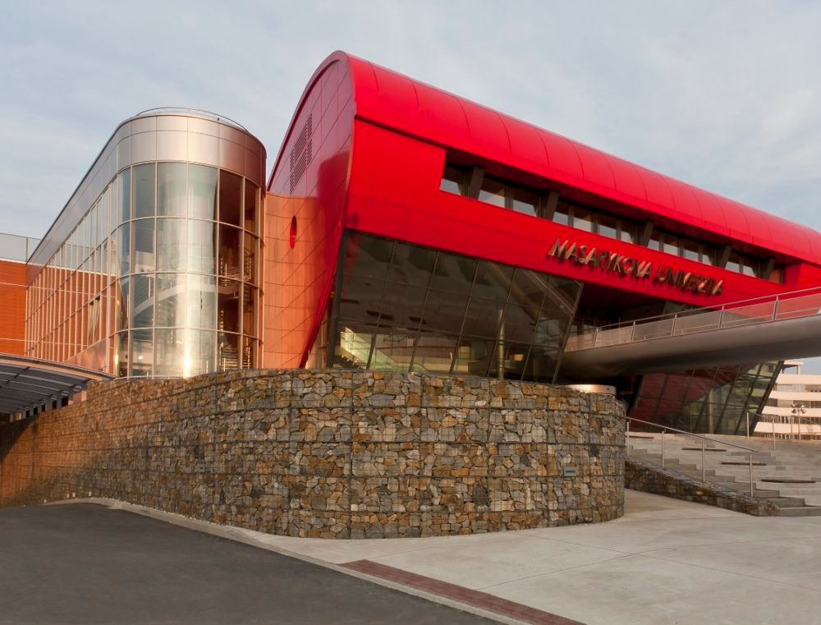

Úvodní intermezzo
Vaše osobní pojetí medicíny…
Je mnoho cest, kterými se vydat…

Slide 3
Lékařská biofyzika
V lékařské biofyzice se zabýváme především fyzikálními principy biomedicínských metod a přístrojů a jejich interakcemi s lidským tělem, které je činí užitečnými ve zdravotní péči, včetně otázek bezpečnosti pacientů i uživatelů a kvality zdravotní péče.
Popis fyzikálních procesů probíhajících v živém organismu a účinků fyzikálních faktorů na živé organismy považujeme za důležité východisko v souvislosti s diagnostikou i terapií.

Slide 4
Vazby
Přírodní vědy (fyzika, chemie a biochemie, biologie)
Morfologické obory
Fyziologie a patologická fyziologie
Klinické obory (téměř všechny!)

Slide 5

Jak studovat?
Studium lékařské biofyziky nepředstavuje problém z hlediska rozsahu požadovaných znalostí. Problémem může být pochopení fyzikálních principů a jejich aplikace. Memorování bez pochopení podstaty je nedostatečné pro úspěch u zkoušky (nemá ani smysl z hlediska budoucí profese).
Učebnice a všechny presentace přednášek poskytují informaci nutnou pro úspěch u zkoušky!!! Nepoužívejte neautorizované studijní pomůcky, je v nich mnoho nepřesností a chyb, často nevyhovují rozsahem. Výsledkem může být trpké zklamání u zkoušky!!!

Slide 6
Lékařské přístroje: Úvod

Slide 7
Co to je lékařský přístroj?
(tzv. Zdravotnický prostředek)
“Jakýkoliv nástroj, přístroj, spotřebič, materiál nebo jiný předmět, používaný samostatně nebo v kombinaci s jiným, včetně softwaru potřebného pro vlastní aplikaci, zamýšlený výrobcem pro použití na lidských bytostech za účelem:
  Diagnózy, prevence, monitorování, léčby nebo ulehčení nemoci,
  Diagnózy, monitorování, léčby nebo ulehčení či kompenzaci při zraněních nebo tělesném postižení,
  Zkoumání, nahrazování nebo modifikování částí těla či fyziologických procesů,
  Kontroly početí
a který nedosahuje svého základního zamýšleného účinku na lidský organismus farmakologicky, imunologicky nebo metabolicky, který však takto může být podpořen ve své funkci.”
(Směrnice EU o lékařských přístrojích, článek 1(2a))

Slide 8

Směrnice EU 2017/745
Nařízení EU o zdravotnických výrobcích (EU 2017/745) – tzv. MDR (2021), v současnosti plný přechod na toto nařízení
Dříve - The Medical Devices Directive (MDD) (93/42/EEC, OJ L169 p0001-0043): from bandages, tongue depressors, thermometers to contact lenses, stethoscopes, splints, first-aid kits, breathalysers, heart valves and imaging equipment – již neplatné
The In-Vitro Diagnostic Medical Devices Directive (IVDD) (98/79/EC OJ L331 p0001-0037): reagents, control standards, test-kits, equipment … intended for the in-vitro examination of human specimens e.g. blood grouping reagents, pregnancy test kits, Hepatitis B test kits
The Active Implantable Medical Devices Directive (AIMDD) (90/385/EEC OJ L189 p0017-0036): active (i.e. include an energy source) implants or partial implants e.g. heart pacemakers
Většina zemí inkorporovala tyto směrnice do své národní legislativy.

Slide 9
MDR
Nařízení o zdravotnických prostředcích (MDR) je nové nařízení EU o zdravotnických výrobcích (EU 2017/745), které vstoupilo v platnost na konci května 2017 a po přechodném období je nutné ho aplikovat nejpozději od 2021. Toto nařízení nahrazuje směrnici o zdravotnických prostředcích (MDD).
Dne 26.05.2021 nabylo účinnosti Nařízení Evropského parlamentu a Rady (EU) 2017/745 ze dne 5. dubna 2017 o zdravotnických prostředcích, změně směrnice 2001/83/ES, nařízení (ES) č. 178/2002 a nařízení (ES) č. 1223/2009 a o zrušení směrnic Rady 90/385/EHS a 93/42/EHS (dále jen „MDR“) a zákon č. 89/2021 Sb., o zdravotnických prostředcích a o změně zákona č. 378/2007 Sb., o léčivech a o změnách některých souvisejících zákonů (zákon o léčivech), ve znění pozdějších předpisů (dále jen „zákon č. 89/2021 Sb.“).
Cíl
Nové nařízení o zdravotnických prostředcích je legislativním rámcem EU, jehož cílem je posílit bezpečnost pacientů a zajistit transparentnost a sledovatelnost životního cyklu produktů uváděných na trhy se zdravotnickými prostředky ve všech evropských zemích. Jeho cílem je sladit právní předpisy EU s vývojem technického pokroku, medicíny a legislativy.

Slide 10
MDR
Medical Device Regulation – MDR (platná legislativa)
Medical Devices Directive – MDD (stará legislativa)
Nařízení evropského parlamentu a rady (EU) 2017/745 ze dne 5. dubna 2017 o zdravotnických prostředcích stanoví pravidla pro uvádění na trh, dodávání na trh nebo uvádění do provozu humánních zdravotnických prostředků a jejich příslušenství v Unii. Toto nařízení se vztahuje rovněž na klinické zkoušky týkající se takových zdravotnických prostředků a příslušenství, prováděné v Unii.
Určuje unikátní identifikaci ZP, dovoz, klinické zkoušky, systém včasné kontroly, hlášení nežádoucích příhod, průběžné testy, …

Slide 11
MDR
Klíčové subjekty:
Evropská komise – návrh MDR, prováděcí akty, …
ÚNMZ – úřad pro technickou normalizaci, metrologii a státní zkušebnictví
SÚKL – státní úřad pro kontrolu léčiv (národní orgán dozoru nad trhem se zdravotnickými prostředky
Hospodářské subjekty (výrobci, dovozci, distributoři)
Oznámené subjekty (Notified Bodies – hodnotitelé výrobku, interní klinici a specialisté, auditoři, …)
Oznámený subjekt - Všechny stávající a nové zdravotnické prostředky třídy I sterilní a vyšší musí být certifikovány prostřednictvím oznámených subjektů určených v souladu s MDR. Jedná se o státem schvalované instituce, které mohou provádět zkoušky nebo odebírat vzorky v rámci posuzování shody, které je výrobce povinen provádět. Tyto instituce rovněž certifikují shodu s jednotnými standardy posuzování. V současné době ITC - institut pro testování a certifikace Zlín či ČMI – Český metrologický institut

Slide 12
MDR (vs. MDD)
Řídí se nařízením 2017/745 o zdravotnických prostředcích
Adaptace na národní úrovni
Unifikace skrz celou EU – stejné znění
Podrobnosti řešeny prostřednictvím prováděcích aktů
Závislé na zkušebnách a notifikovaných osobách (oznámený subjekt)
Spolupráce napříč státy v rámci dozoru nad trhem
Databáze EUDAMED
Jednotný identifikátor ZP UDI pro celou EU
jasná definice ZP
jasná definice tříd ZP

Slide 13
MDR
Se nevztahuje na:
Diagnostické zdravotnické prostředky in vitro
Léčivé přípravky
Lidskou krev a krevní buňky
Kosmetické přípravky
Transplantáty, tkáně nebo buňky zvířecího původu
Výrobky s živým biologickým materiálem
Potraviny

Slide 14
MDR
Zdravotnický prostředek:
Nástroj, přístroj, zařízení, software, implantát, činidlo, materiál či jiný předmět určený výrobcem k použití, samostatně nebo v kombinaci, u lidí k jednomu nebo několika z těchto konkrétních léčebných účelů:
Diagnostika, prevence, monitorování, predikce, prognóza, léčba nebo mírnění nemoci
Diagnostika, monitorování, léčba, mírnění nebo kompenzace poranění nebo zdravotního postižení
Vyšetřování, náhrady nebo úpravy anatomické struktury nebo fyziologického či patologického procesu nebo stavu
Poskytování informací prostřednictvím vyšetření in vitro, pokud jde o vzorky pocházející z lidského těla, včetně darovaných orgánů, krve a tkání
Který nedosahuje svého hlavního určeného účinku v lidském těle nebo na jeho povrchu farmakologickými, imunologickými ani metabolickými účinky, jehož funkce může však být takovými účinky podpořena
Plus dále prostředky určené ke kontrole nebo podpoře početí a výrobky speciálně určené k desinfekci, čistění a nebo sterilizaci prostředků

Slide 15
MDR - ZP
Zdravotnický prostředek
Klasifikace do tříd rizika, podle toho další postup při schvalování
Celkem 4 třídy rizika I-IV
I – bez oznámeného subjektu při posouzení shody, vyjma Sterilní prostředky, Prostředky s měřící funkcí, chirurg. nástroje pro opakované použití
Do jaké třídy patří určují pravidla _ZP neinvazivní/invazivní/aktivní/zvláštní pravidla
Příklad:
Pravidlo 8: „chirurgicky invazivní ZP, dlouhodobé a implantabilní“
Třída IIb
Třída IIa v případě použití v zubech
Třída III v případě použití na centrální oběhový nebo nervový systém
Třída III v případě podávání léčiv
…

Slide 16
MDR-ZP
Příklad klasifikace – kombinace ZP
Jednoduchý systém pro drenáž z rány obvykle sestává ze tří dílů, které je třeba vzít v úvahu: kanyla, hadičky a sběrná nádoba. Prodává-li se systém bez kanyly, potom klasifikaci kanyly není třeba zohlednit. Zde se předpokládá, že použití systému je krátkodobé, tj. že nepřerušené určené použití potrvá déle než 60 minut a méně než 30 dní. Dále se předpokládá, že shromážděný sekret se nebude znovu infuzně vracet do organismu ani se nebude dále zpracovávat pro eventuální zpětnou infuzi, a že prostředek nebude napojen na elektricky poháněný sací systém.
Určená použití
Chirurgicky invazivní kanyla, dosahující do místa rány v pleurální dutině, sloužící k drenáži dutiny
Pravidlo: 7 třída: IIa
Neinvazivní hadičky pro odtok tělních tekutin do sběrné nádoby.
Pravidlo: 1 třída: I
Neinvazivní sběrná nádoba, v níž se zachycují tělní tekutiny.
Pravidlo: 1 třída: I
Jasný závěr v tomto případě zní, že výrobce se může rozhodnout, zda použije třídu IIa na celý prostředek, nebo provede samostatné postupy posuzování shody pro kanylu na jedné straně a pro hadičky a sběrnou nádobu na straně druhé.

Slide 17
MDR - ZP
Doba použití
Přechodné - Obvykle určené k nepřetržitému použití po dobu kratší než 60 minut.
Krátkodobé - Obvykle určené k nepřetržitému použití po dobu od 60 minut do 30 dnů.
Dlouhodobé - Obvykle určené k nepřetržitému použití po dobu přesahující 30 dnů.
Invazivnost
Invazivní prostředek - Jakýkoliv prostředek, který zcela nebo zčásti proniká do lidského těla, buď tělním otvorem nebo povrchem těla. Prostředek, jímž se do těla aplikuje energie, se nepovažuje za invazivní, jestliže do těla proniká pouze energie, již prostředek emituje, a nikoliv prostředek samotný.
Neinvazivní
Implantabilní prostředek
Jakýkoliv prostředek, včetně těch, které jsou částečně nebo zcela absorbovány, který:
má být zcela zaveden do lidského těla, nebo
má nahradit epiteliální povrch nebo povrch oka prostřednictvím klinického zákroku, po němž má zůstat na místě.
Jakýkoliv prostředek, který má být pomocí klinického zákroku částečně zaveden do lidského těla a po zákroku v něm zůstat alespoň 30 dní, se rovněž považuje za implantabilní prostředek.

Slide 18
MDR - ZP
Aktivní ZP
Aktivním prostředkem se rozumí jakýkoliv prostředek, jehož provoz závisí na zdroji energie, která není generovaná za tímto účelem lidským tělem ani gravitací, a který působí prostřednictvím změny hustoty nebo přeměny této energie. Prostředky určené k přenosu energie, látek nebo jiných prvků mezi aktivním prostředkem a pacientem bez jakékoliv významné změny se za aktivní prostředky nepovažují
Pojem působení prostřednictvím přeměny energie zahrnuje přeměnu energie v prostředku a/nebo přeměnu v rozhraní mezi prostředkem a tkání nebo v tkáních. Elektrody používané při EKG nebo EEG se běžně za aktivní prostředky nepovažují, neboť běžně nepůsobí prostřednictvím přeměny energie.
Použitím energie z lidského těla pro zajištění provozu prostředku se prostředek nestává „aktivním“, pokud se v něm tato energie neukládá za účelem následného uvolnění. Například energie vytvářená lidským svalstvem a použitá na píst stříkačky (čímž se pacientovi podá látka), nečiní z této stříkačky aktivní prostředek. Nicméně pokud systém podávání léčiva závisí na ručním natažení, jímž se natáhne pružina, která se následně uvolní, aby se látka aplikovala, je prostředek, jehož je pružina součástí, aktivním prostředkem. Jiným příkladem aktivního prostředku je elastomerová pumpa, kde se energie z lidského těla ukládá do vrstvy z prodloužených elastomerů.
Aktivním prostředkem je i software

Slide 19
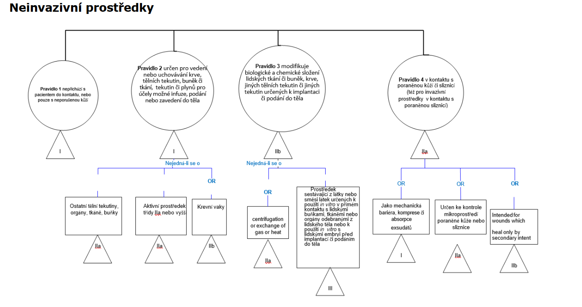
MDR - ZP
Příklad aplikace pravidel

Slide 20
Single Market Compliance Space
Elektronická databáze SMCP (dříve NANDO -New Approach Notified and Designated Organisations) – evidence Oznámených subjektů (Notified Bodies) jednotlivých členských zemí
Možnost najít a zjistit podrobnosti o Oznámeném subjektu dle určených parametrů
Aktualizace v čase
Vstup přes oficiální web Evropské komise či EUDAMED

Slide 21
Oznámený subjekt (NB)
Každý Oznámený subjekt je zmocněn k certifikaci různých typů ZP
Zmocněn na základě jmenování ÚNMZ (úřad pro technickou normalizaci, metrologii a státní zkušebnictví – plní funkci národní designační autority, kontrolní orgán vůči NB) se souhlasem Komise (EU) a vyjádřením ostatních členských států
Šíře certifikace určena přidělením tzv. základních a horizontálních kódů
V ČR 2 NB, Rakousko 0 NB, Slovensko 1 NB, Polsko 2 NB, Německo 10 NB, Itálie 10 NB, Francie 1 NB
Zdlouhavý proces dokazování a prokazování splnění všech požadavků pro udělení jmenování

Slide 22
Kódy pro certifikaci
Příklad základních kódů
Základní kódy
Aktivní neimplantabilní prostředky pro zobrazování, monitorování a/nebo diagnostiku
MDA 0201 - Aktivní neimplantabilní zobrazovací prostředky využívající ionizující záření
MDA 0202 - Aktivní neimplantabilní zobrazovací prostředky využívající neionizující záření
MDA 0203 - Aktivní neimplantabilní prostředky pro monitorování životně důležitých fyziologických parametrů
MDA 0204 - Jiné aktivní neimplantabilní prostředky pro monitorování a/nebo diagnostiku
…
Aktivní neimplantabilní terapeutické prostředky a obecné aktivní neimplantabilní prostředky
MDA 0301 - Aktivní neimplantabilní prostředky využívající ionizující záření
MDA 0302 - Aktivní neimplantabilní prostředky využívající neionizující záření
MDA 0305 - Aktivní neimplantabilní prostředky pro stimulaci nebo inhibici
MDA 0307 - Aktivní neimplantabilní dýchací prostředky
MDA 0312 - Jiné aktivní neimplantabilní chirurgické prostředky
MDA 0315 - Software
MDA 0316 - Systém dodávky medicinálních plynů a jejich součásti
MDA 0317 - Aktivní neimplantabilní prostředky pro čištění, dezinfekci a sterilizaci
…
Neaktivní implantáty a dlouhodobé chirurgicky invazivní prostředky
MDN 1102 - Neaktivní osteo- a ortopedické implantáty
MDN 1103 - Neaktivní zubní implantáty a stomatologické materiály
…
Neaktivní neimplantabilní prostředky
MDN 1205 - Neaktivní neimplantabilní ortopedické a rehabilitační prostředky
MDN 1207 - Neaktivní neimplantabilní diagnostické prostředky
MDN 1208 - Neaktivní neimplantabilní nástroje
MDN 1209 - Neaktivní neimplantabilní stomatologické nástroje
MDN 1211 - Neaktivní neimplantabilní prostředky pro čištění, dezinfekci
MDN 1214 - Obecné neaktivní neimplantabilní prostředky používané ve zdravotnictví a jiné neaktivní neimplantabilní prostředky
…

Slide 23
Kódy pro certifikaci
Příklad horizontálních kódů
Prostředky s konkrétními vlastnostmi
MDS 1004 - Prostředky, které jsou zároveň strojním zařízením podle definice uvedené v čl. 2 druhém pododstavci písm. a) směrnice (EU) 2006/42/ES
MDS 1005 - Prostředky ve sterilním stavu
MDS 1006 - Chirurgické nástroje pro opakované použití
MDS 1007 - Prostředky obsahující nanomateriál nebo z něj sestávající
MDS 1009 - Prostředky, které obsahují software / využívají software / jsou ovládány softwarem
MDS 1010 - Prostředky s měřící funkcí
MDS 1011 - Prostředky v systémech nebo soupravách
MDS 1012 - Výrobky bez určeného léčebného účelu uvedené v příloze XVI nařízení (EU) 2017/745
…
Prostředky, u nichž jsou použity specifické technologie nebo postupy
MDT 2001 - Prostředky vyrobené s použitím zpracování kovů
MDT 2002 - Prostředky vyrobené s použitím zpracování plastů
MDT 2003 - Prostředky vyrobené s použitím zpracování nekovových minerálních látek
MDT 2004 - Prostředky vyrobené s použitím zpracování nekovových neminerálních látek
MDT 2005 - Prostředky vyrobené s požitím biotechnologie
MDT 2006 - Prostředky vyrobené s použitím chemického zpracování
MDT 2008 - Prostředky vyrobené v čistých prostorách a souvisejících kontrolovaných prostředcích
MDT 2010 - Prostředky vyrobené s použitím elektronických součástí, včetně komunikačních zařízení
MDT 2011 - Prostředky, které vyžadují balení, včetně označení
MDT 2012 - Prostředky, které vyžadují instalaci, obnovuMDN 1214 - Obecné neaktivní neimplantabilní prostředky používané ve zdravotnictví a jiné neaktivní neimplantabilní prostředky
…
Veškeré kódy mohou být ještě dodatečně limitovány, např: Kód MDS 1012 je limitován pouze na prostředky vyzařující elektromagnetické záření o vysoké intenzitě (např. infračervené, viditelné nebo ultrafialové světlo) určené pro použití na lidském těle, včetně koherentních a nekoherentních zdrojů, monochromatických či širokospektrých, jako jsou lasery a zařízení s intenzivním pulzním světlem, pro obnovu povrchu kůže, tetování nebo odstranění chloupků nebo jiné ošetření pleti.

Slide 24
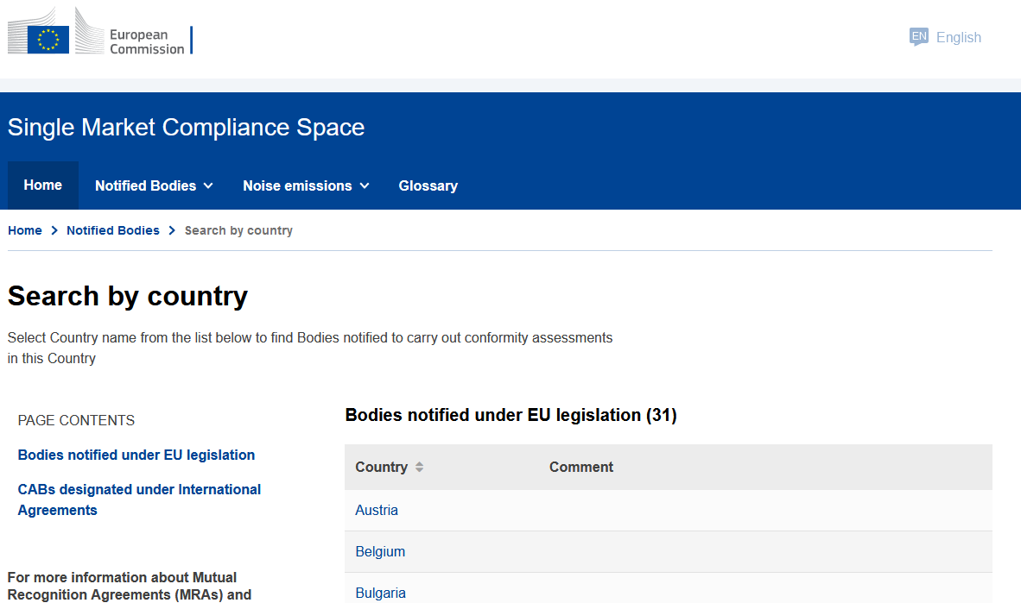
SMCS

Slide 25
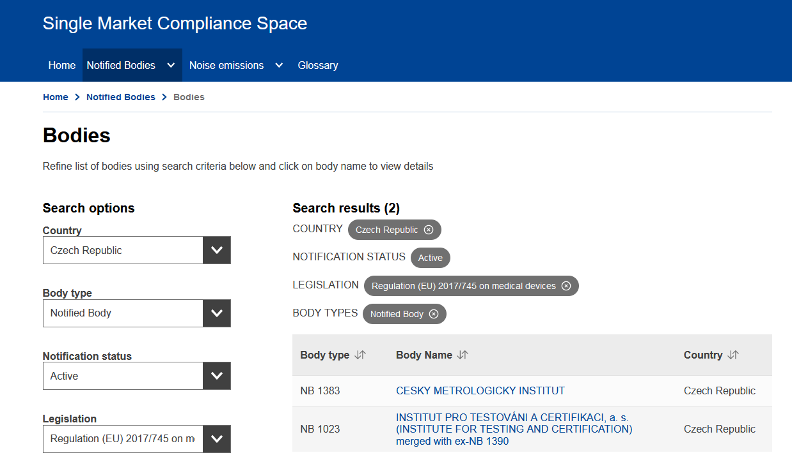
SMCS
https://webgate.ec.europa.eu/single-market-compliance-space/#/notified-bodies/notifications/1005068?organizationVersion=9

Slide 26
EUDAMED
Evropské databáze zdravotnických prostředků (EUDAMED)
Databáze EUDAMED slouží k mapování životního cyklu zdravotnických prostředků, které jsou v EU k dispozici.
Integruje různé elektronické systémy s cílem shromáždit a zpracovat informace o zdravotnických prostředcích a o na ně navázaných společnostech (např. jejich výrobcích).
Snaha o posílení celkové transparentnosti, a to mimo jiné zajištěním lepšího přístupu k informacím pro veřejnost i zdravotnické pracovníky.
EUDAMED se skládá z šesti modulů, které se týkají: registrace aktérů, jedinečné identifikace prostředků (UDI) a registrace prostředků, oznámených subjektů a vydávání certifikátů, klinických zkoušek a studií funkční způsobilosti, systému vigilance a dohledu nad trhem.

Slide 27
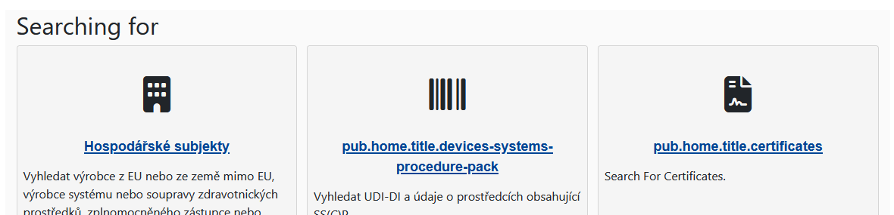
EUDAMED

Slide 28
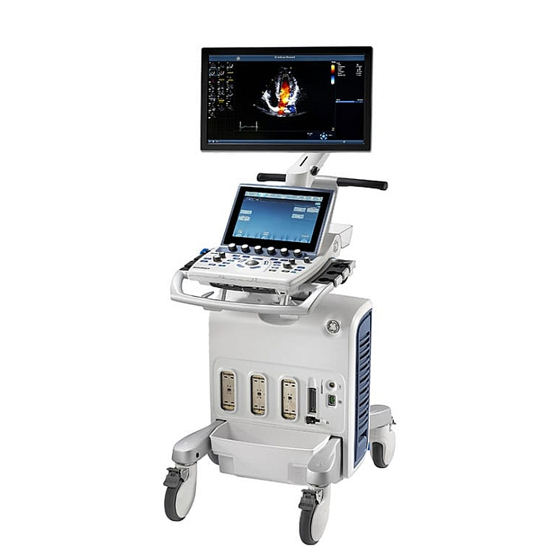
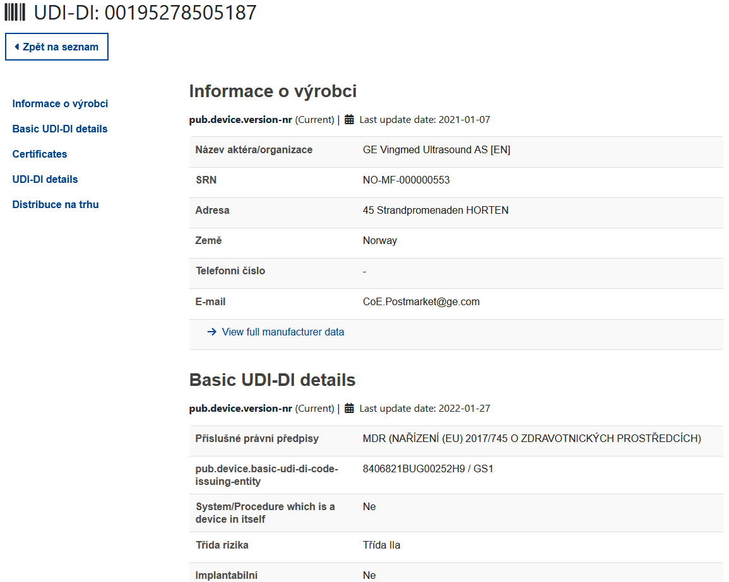
Eudamed - příklad
Mobilní kardiologický ultrazvuk Vivid S70N a S60N

Slide 29
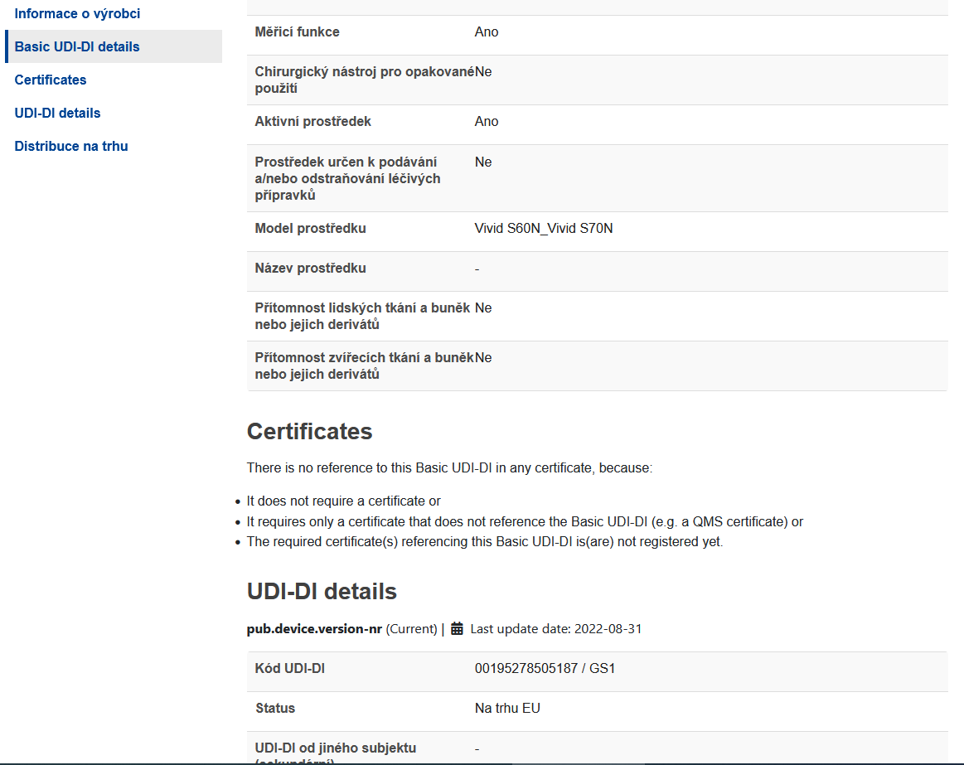
Eudamed - příklad
Mobilní kardiologický ultrazvuk Vivid S70N a S60N

Slide 30
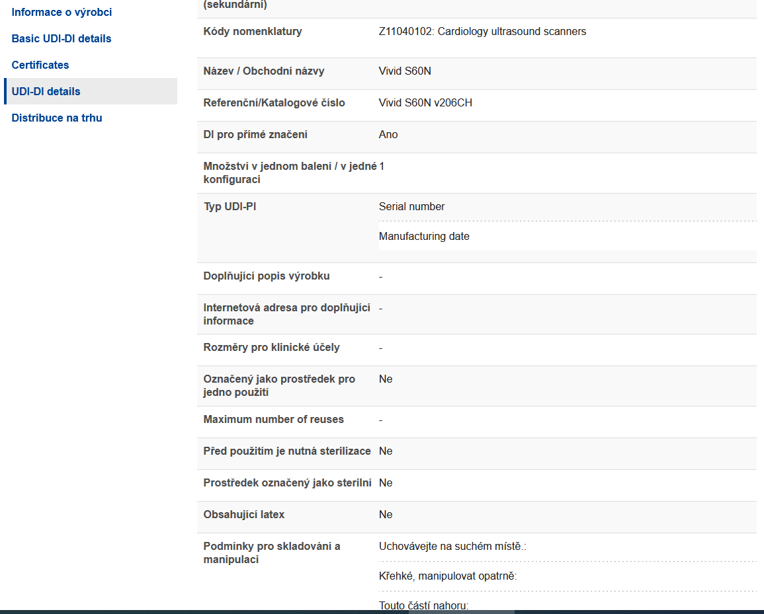
Eudamed - příklad
Mobilní kardiologický ultrazvuk Vivid S70N a S60N

Slide 31
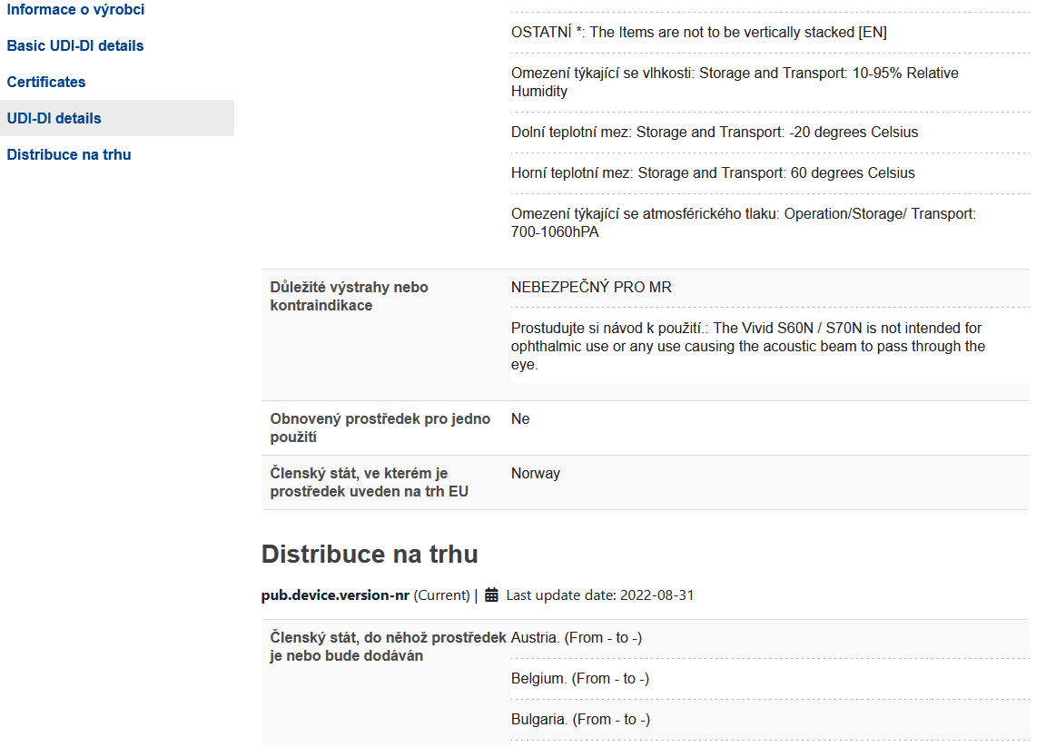
Eudamed - příklad
Mobilní kardiologický ultrazvuk Vivid S70N a S60N

Slide 32
Aktivity v oblasti zdravotní péče, aneb kde všude můžeme potkat ZP
Prevence
Diagnóza
Léčba
Rehabilitace
Paliativní péče (jestliže léčba není možná)

Slide 33


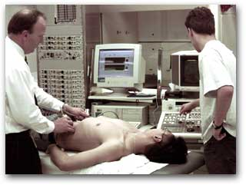
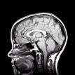
Lékařské zobrazovací přístroje (in vivo diagnostika)
Projekční rtg přístroje
Výpočetní tomografie (CT)
Ultrazvukové zobrazení včetně dopplerovského
Magnetická rezonance (MRI)
Radionuklidové zobrazení (nukleární medicína)
termografie
atd. (optoakustické zobrazení?)

Slide 34
Lékařské zobrazovací přístroje (in vivo diagnostika)
Teoretické pozadí:
Ionizující záření (vznik, měření, interakce s látkou), vlastnosti atomového obalu a jádra, základní pojmy akustiky, spektrum elektromagnetického záření….

Slide 35

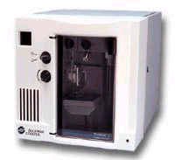

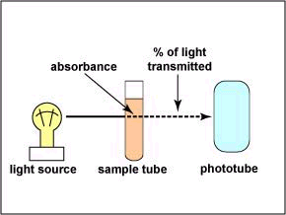

Lékařské laboratorní přístroje (in vitro diagnostika) – pozor není ZP
Separační technika, centrifugy atd.
Elektroforéza, kapilární elektroforéza
pH-metry, iontově selektivní elektrody
Počítače částic a buněk
Spektrofotometry
Flow-cytometrie
Mikroskopie
Vysokotlaká kapalinová chromatografie
Přístroje pro klinickou biochemii, hematologii, imunologii
Scintilační počítače
Přístroje pro genetickou analýzu
……

Slide 36
Lékařské laboratorní přístroje (in vitro diagnostika)
Teoretické pozadí:
Struktura biopolymerů, vlastnosti vody a elektrolytů, elektrické vlastnosti živé hmoty, galvanický článek, sedimentace částic, dozimetrie, absorpce světla…

Slide 37
Přístroje pro sledování fyziologických projevů organismu (in vivo diagnostika)
Přístroje pro měření fyzikálních a chemických veličin in vivo
teploměry
Měření parametrů kardiovaskulárního systému: monitory krevního tlaku, průtokoměry, dopplerovské ultrazvukové systémy
Přístroje pro elektrofyziologická měření: EKG, EEG, EMG ….
Audiologické a oftalmologické přístroje
Měření parametrů respiračního systému: spirometry, pulzní oximetry, impedanční pneumografy
Endoskopy

Slide 38
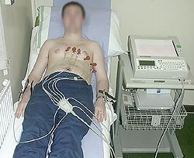
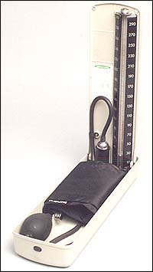
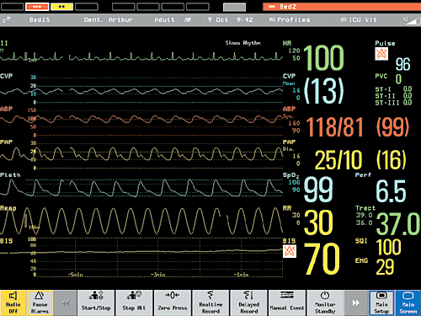
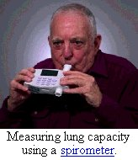
Přístroje pro sledování fyziologických projevů ……
EKG
Tonometr pro měření tlaku krve
Obrazovka víceúčelového klinického monitoru

Slide 39
Přístroje pro sledování fyziologických projevů organismu (in vivo diagnostika)
Teoretické pozadí
Úvod do termodynamiky, základní zákony hydrodynamiky, vznik bioelektrických potenciálů, vlastnosti zvuku a světla, ucho a sluch, oko a zrak, mechanické vlastnosti živé hmoty…

Slide 40
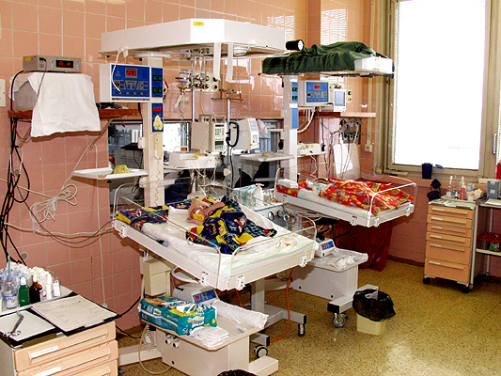
Intenzivní péče v pediatrii

Slide 41
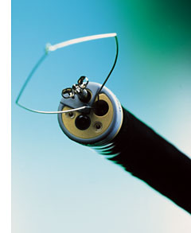
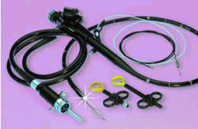
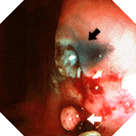
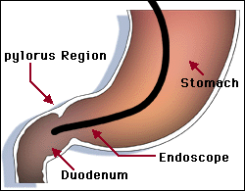
Endoskopy

Slide 42
POC (Point of Care) přístroje
Splňují požadavky klinických lékařů na rychlý přístup k informacím podporujícím rozhodování v péči o pacienty v kritickém stavu
Pokroky v mikroelektronice a výrobě biosenzorů umožňují použití miniaturizované techniky přímo u lůžka pacienta.
Příklady:
  Provádění krevních testů u lůžka pacienta místo v centrální laboratoři
  Přenosné až kapesní (hand-held) ultrazvukové zobrazovací přístroje
  Trend využití „chytrých“ mobilních telefonů

Slide 43
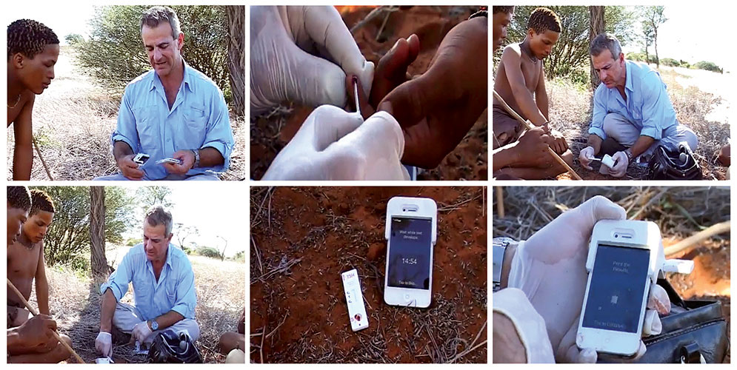
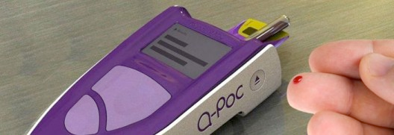
POC
www.darkdaily.com

Slide 44
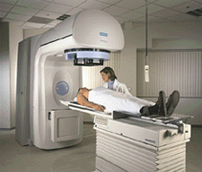
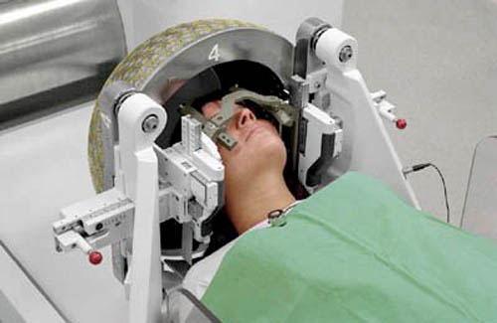
Přístroje pro radioterapii
Zdroje rentgenového záření a elektronových, resp. hadronových svazků (urychlovače, s možností měnit plynule tvar, směr a intenzitu svazku záření)
Radioizotopové zdroje záření gama, např. s využitím Co-60
Systémy pro plánování radioterapie
Simulátory
Přístroje pro brachyterapii
Dosimetry
Lineární urychlovač
Leksellův gama-nůž

Slide 45
Přístroje pro radioterapii
Teoretické pozadí
Ionizující záření (vznik, měření, interakce s látkou), vlastnosti atomového jádra, radioaktivita, biologické účinky ionizujícího záření, dozimetrie...

Slide 46
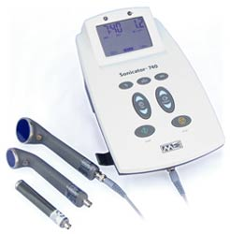
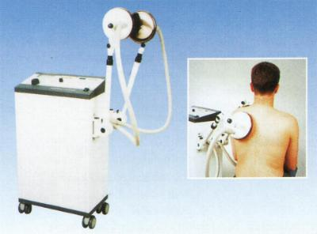
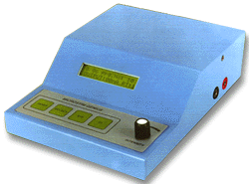
Přístroje pro fyzikální terapii
Terapeutický ultrazvukový přístroj
Elektroterapie
UV a IR terapie
Krátkovlnná diatermie
Ultrazvuková terapie
Laserová terapie…
Krátkovlnná diatermie
Myostimulátor

Slide 47
Přístroje pro fyzikální terapii
Teoretické pozadí
Biologické interakce ultrazvuku, elektromagnetických polí, elektrického proudu, infračerveného, viditelného a ultrafialového záření….

Slide 48
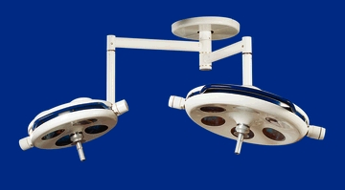
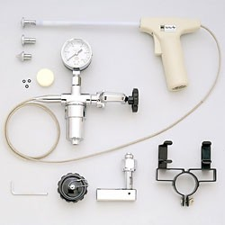
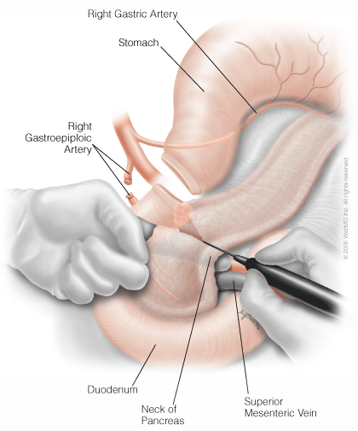
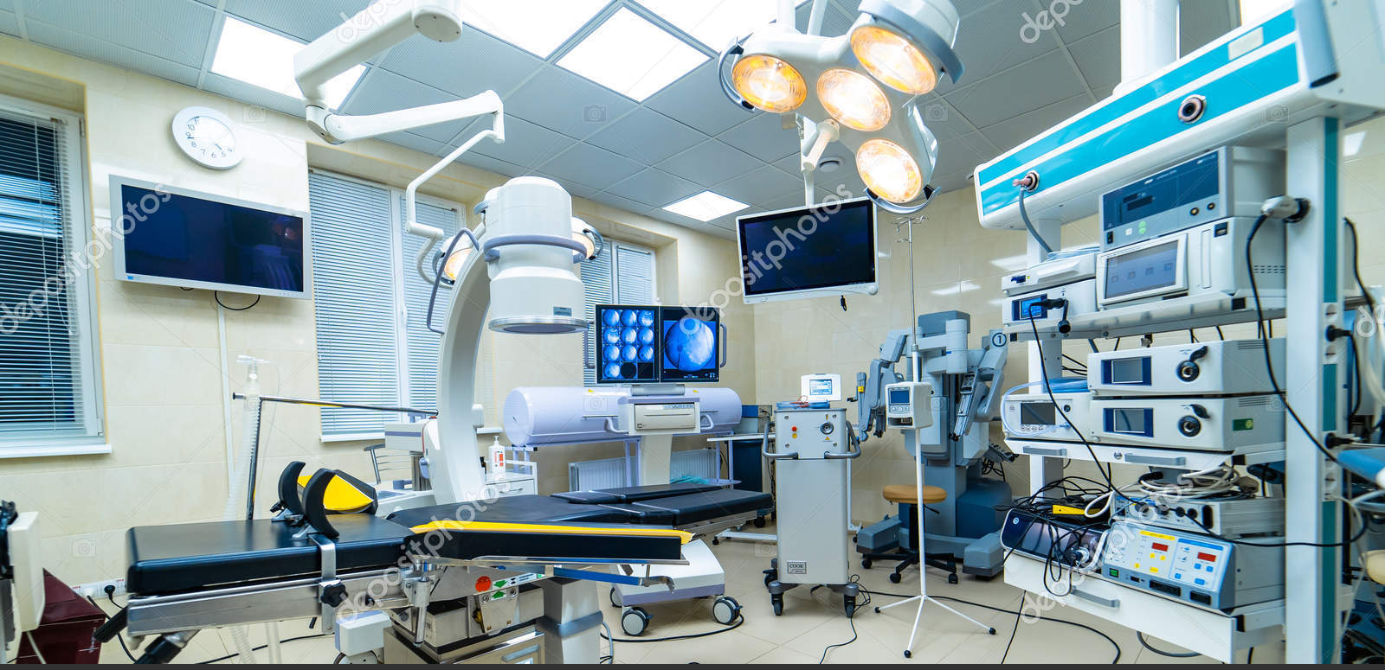
Přístroje používané na operačních sálech, litotriptory
Operační lampy
kryokauter
elektrokauter

Slide 49
Přístroje používané na operačních sálech, litotriptory
Teoretické pozadí
Biologické interakce ultrazvuku, elektromagnetických polí, elektrického proudu, infračerveného, viditelného a ultrafialového záření, princip laseru, působení nízkých teplot na živou hmotu, akustické rázové vlny…

Slide 50
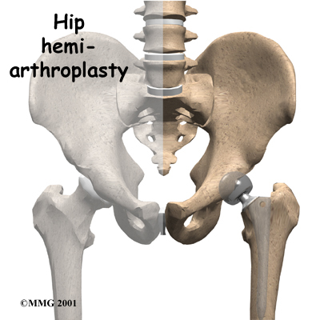
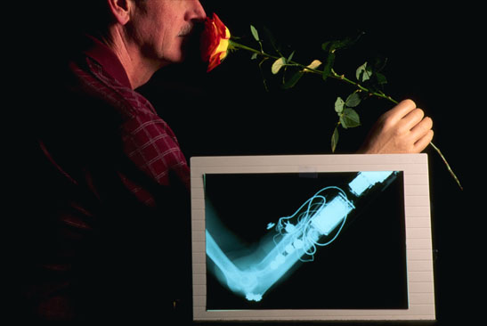
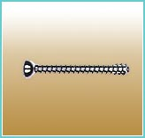

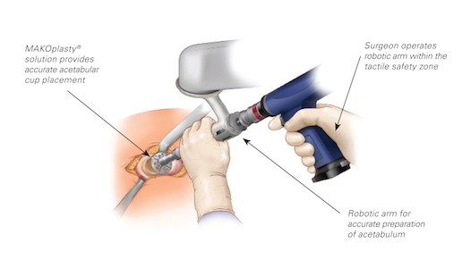
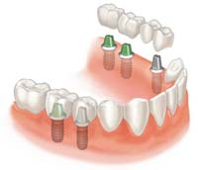
Přístroje pro náhradu a podporu orgánů - implantáty
Robotické zařízení pro implantaci jamky kyčelního kloubu

Slide 51
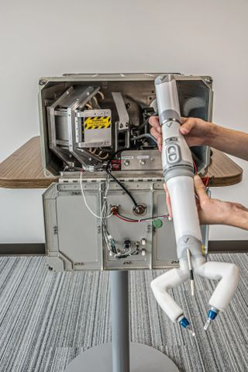
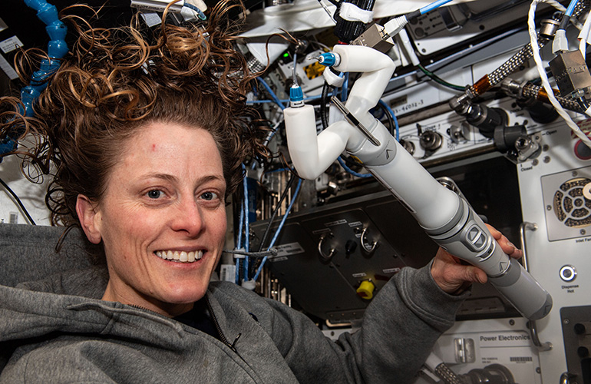
První krůčky medicínských robotů do vesmíru
CNN: „Surgery in space: Tiny remotely operated robot completes first simulated procedure at the space station“, 2024, stanice ISS, ověření komunikace na dálku, testovací mód,
spaceMIRA — Miniaturized In Vivo Robotic Assistant

Slide 52
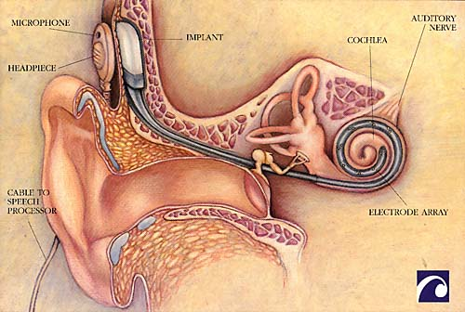
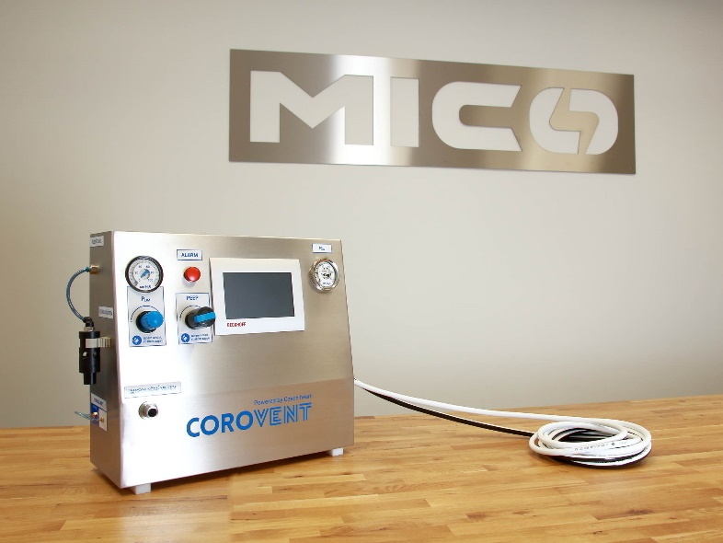
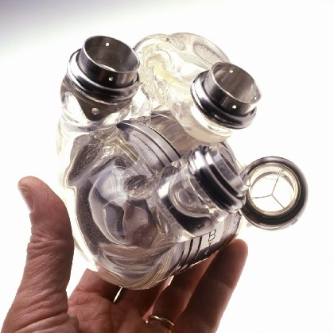


Přístroje pro náhradu a podporu orgánů – „umělé orgány“
Umělé srdce
Kochleární implantát
Plicní ventilátor
Mimotělní oběh
Sítnicový implantát

Slide 53



Přístroje pro náhradu a podporu orgánů – „umělé orgány“
Stenty jsou zaváděny do poškozených cév, jícnu apod. Někdy se pro jejich výrobu používá i kov s tvarovou pamětí – nitinol, který zaujme zamýšlený tvar až v lidském těle.

Slide 54



Přístroje pro samovyšetření pacientů (‘domácí přístroje’)
Přístroje pro samovyšetření` jsou jakékoliv přístroje určené výrobcem k laickému použití v domácím prostředí.
Teploměry, tlakoměry atd.
Vyšetřovací soupravy používané v těhotenství a pacienty trpícími cukrovkou (stanovení hladiny glukózy v krvi).
Glukometr

Slide 55


3D tisk
Tiskárna
Tiskový materiál (ABS, PVA, Nylon, kovové kompozity, beton, …)
3D skener
Software

Slide 56




3D tisk – náhrada, podpora orgánů

Slide 57

Jednorázová ZP

Slide 58







Mobilní telefony
V současné době již může být mobilní telefon využit mnoha způsoby – aplikace, „chytrá“ periferie
endoskop
ultrazvuková sonda
EKG
mikroskop
spektrofotometr
otoskop
termokamera

Slide 59



Slide 60

Přístroje pro vyhodnocování ukazatelů výkonnosti přístrojů
I takováto zařízení považujeme za lékařské přístroje.
Testování rozlišení kontrastu u rtg přístroje

Slide 61
Co je účelem tohoto předmětu?
Uvědomit si, že by lékařský přístroj měl být používán efektivně a bezpečně (snížit pacientské, pracovní i jiné riziko na minimum)
Používat lékařské přístroje profesionálním a vědeckým způsobem
Poznat užitnou hodnotu lékařských přístrojů v klinických oblastech a ve výzkumu

Slide 62
Některé kompetence uživatelů lékařských přístrojů
Co by měl umět lékař, který přístroj používá
Specifikovat přínosy používání daného přístroje
Vysvětlit fyzikální principy, které jsou základem činnosti přístroje
Popsat hlavní části přístrojů, včetně uživatelského nastavení a ovládání
Identifikovat možná zdravotní rizika (např. mechanická, elektrická, radiační aj.) pro pacienta, sebe i spolupracovníky
Popsat měřitelné ukazatele výkonnosti přístroje, které mají přímý vztah k efektivnímu využívání přístroje nebo bezpečnosti
Vysvětlit omezení při používání přístroje a kontraindikace jeho použití
Znát dopad chybného fungování přístroje a chybného protokolu na efektivitu jeho používání i z toho plynoucí rizika
Rozpoznat vadnou funkci přístroje a vědět, jak se s ní vypořádat
Mít dovednosti v oblasti preventivní údržby a kontroly kvality včetně kalibrace na uživatelské úrovni
Vědět, že přístroj by měl být zkontrolován před použitím a po práce zanechán ve stavu potřebném pro další práci s ním

Slide 63
Autoři: Vladan Bernard, Vojtěch Mornstein
Poslední revize: září 2024

